Slide 1
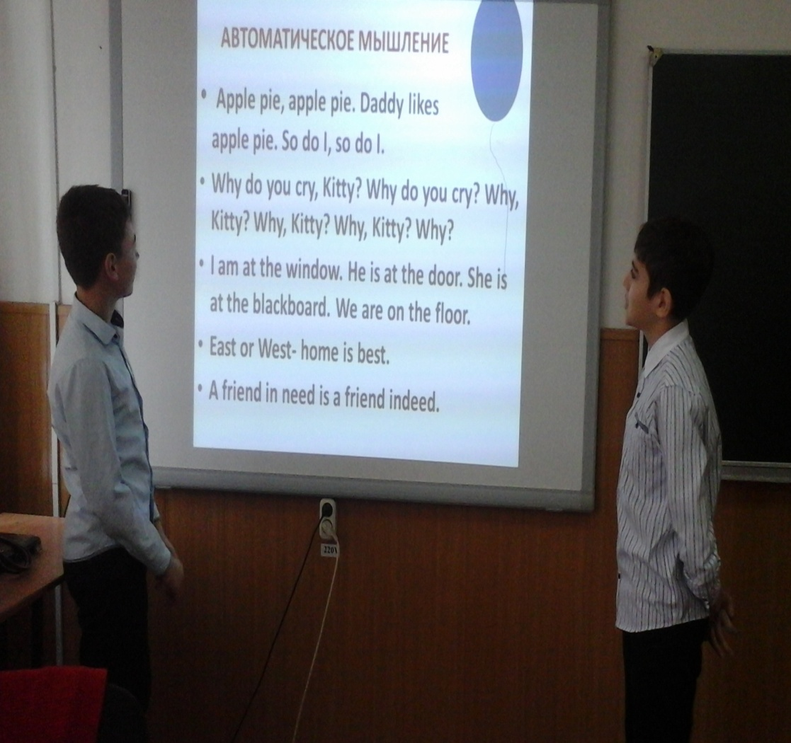
Неделя английского языка в школе стартовала 04.02.2019 года с мероприятия «BRAIN-RING», которое проводилось для учащихся 6 А и 6 Б классов. Мероприятие было не только интересным, но и познавательным: «Каковы возможности мозга при обучении иностранному языку?» На этот вопрос и многие другие мы и пытались ответить в тот день. Мероприятие носило практическую направленность.

Slide 2
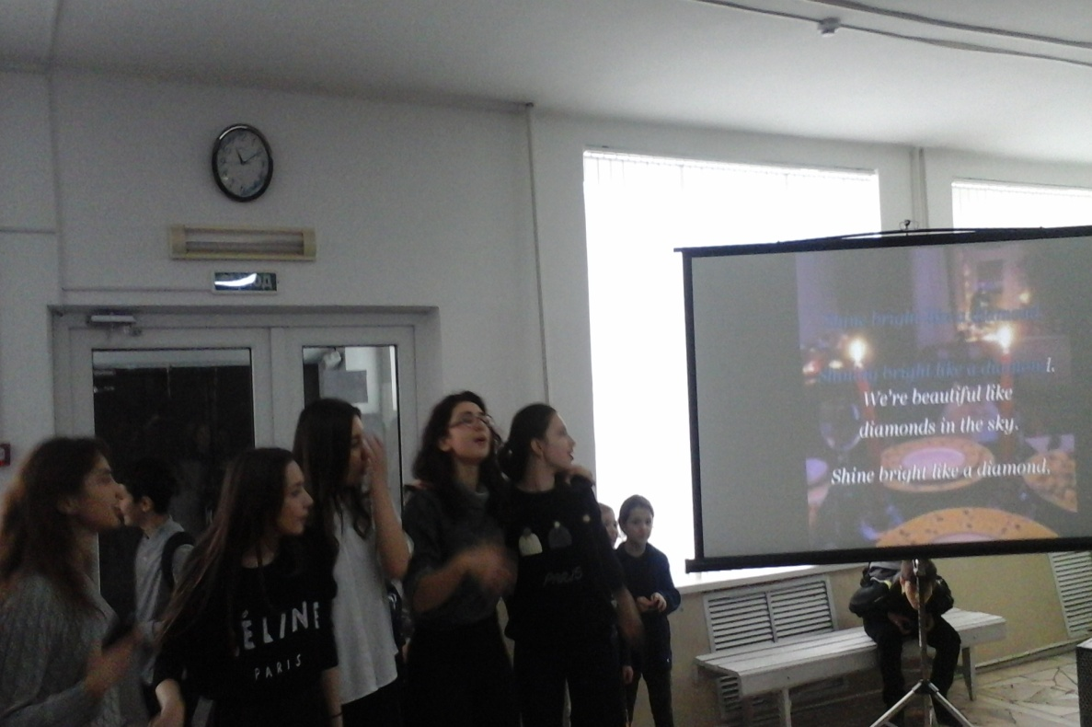
05.02.2019: «KARAOKE-CONTEST»: Учащиеся 9 «A», 9 «B», 11 «A» были очень активны. Такими были и зрители. К сожалению, ученики 10 «А» не рискнули выйти на состязание.
Победителями стали ученики 11 А.

Slide 3
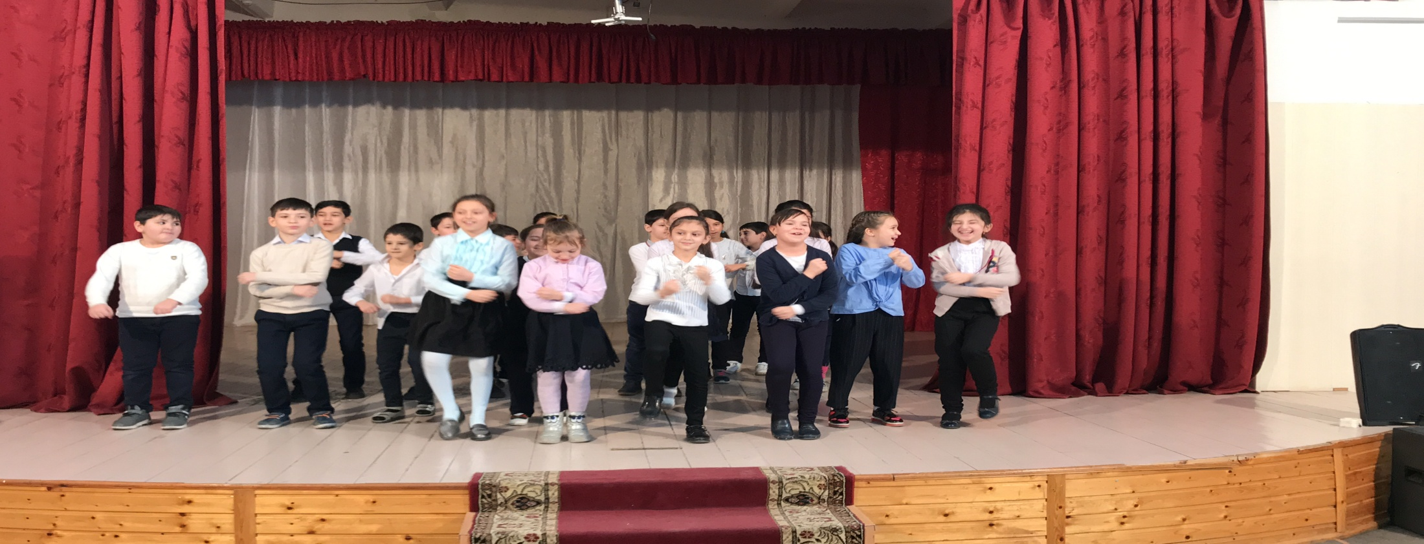
06.02.2019 был проведен конкурс «English is Fun» среди вторых классов. Дети были очень активны, угадывали буквы, пели и танцевали. Победителями стали все.

Slide 4
07.02.2019 Ученики 7 классов совершили заочное путешествие в одну и стран изучаемого языка:«YOUR DREAM TRIP TO THE USA». Это было познавательное мероприятие для тех, кто мечтает попасть в США и не знает, как это сделать.

Slide 5
08.02.2019: Конкурс«Wonderland». Учащимся 4-х классов конкурс очень понравился. Он не только готовил их к аналогичному городскому конкурсу, который будет у них в 5 классе, но и выявил наиболее активных и любознательных учеников. Победителями конкурса стали ученики 4 «Б» класса. На втором месте 4 «А», и на третьем месте 4 «В» класс. В жюри конкурса входили ученики 9 «Б» класса.

Slide 6
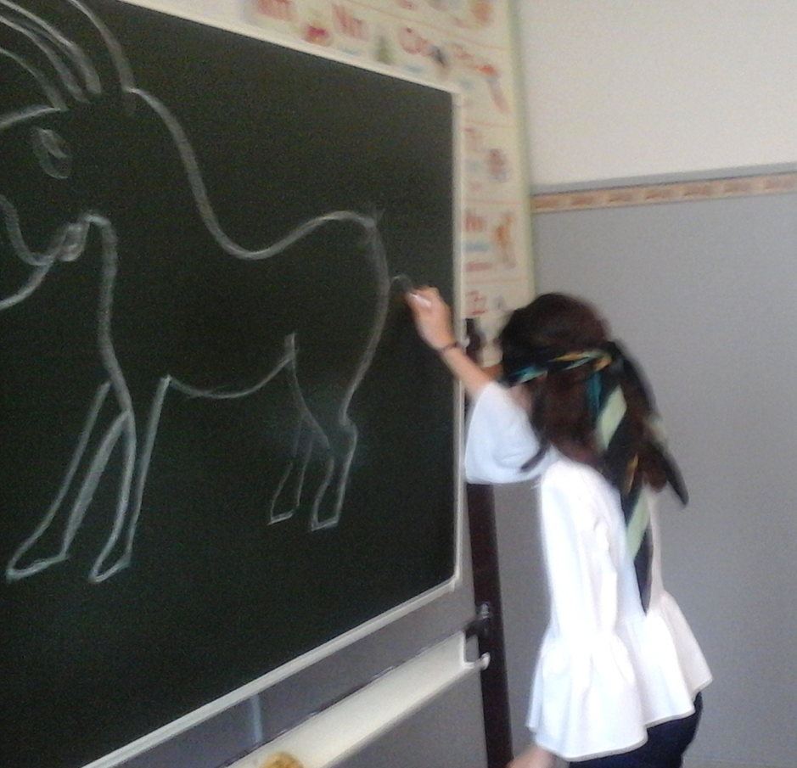
На конкурсе «Wonderland» учащиеся должны были пройти несколько станций. На первом снимке: страноведческая станция «Как хорошо ты знаешь виды Лондона?» На втором снимке: Станция «Fasten the tail to the donkey». Эта забавная английская игра заставила всех смеяться.

Slide 7
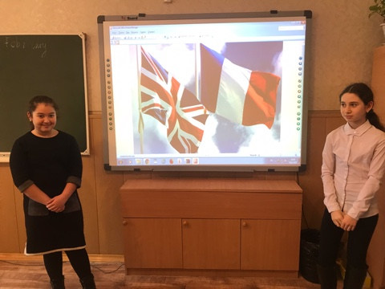
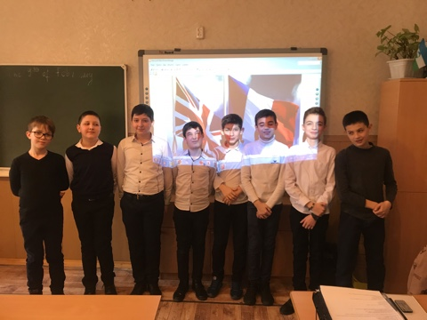
Hello,friends! Salut, mes amis!
09.02.2019
В игровом конкурсе «Hello,friends! Salut, mes amis» учащиеся имели возможность не только сравнить два иностранных языка: английский и французский, но и продемонстрировать свои знания на практике. Учащиеся получили большое удовольствие, принимая участие в забавной игре на двух языках.

